Slide 1


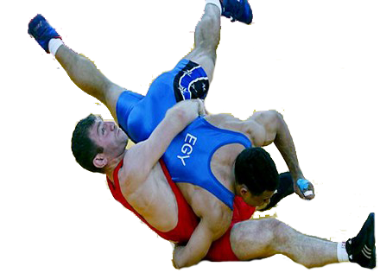


تخصص مصارعة
الفصل الدراسى الثانى
إعداد
د/ محمد السيد سعيد عشماوي
المحاضرة الرابعة
Please wait …

Slide 2
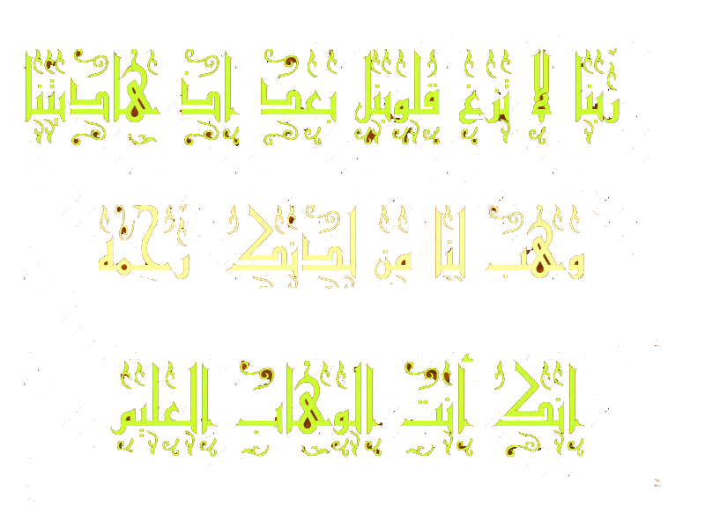


Slide 3
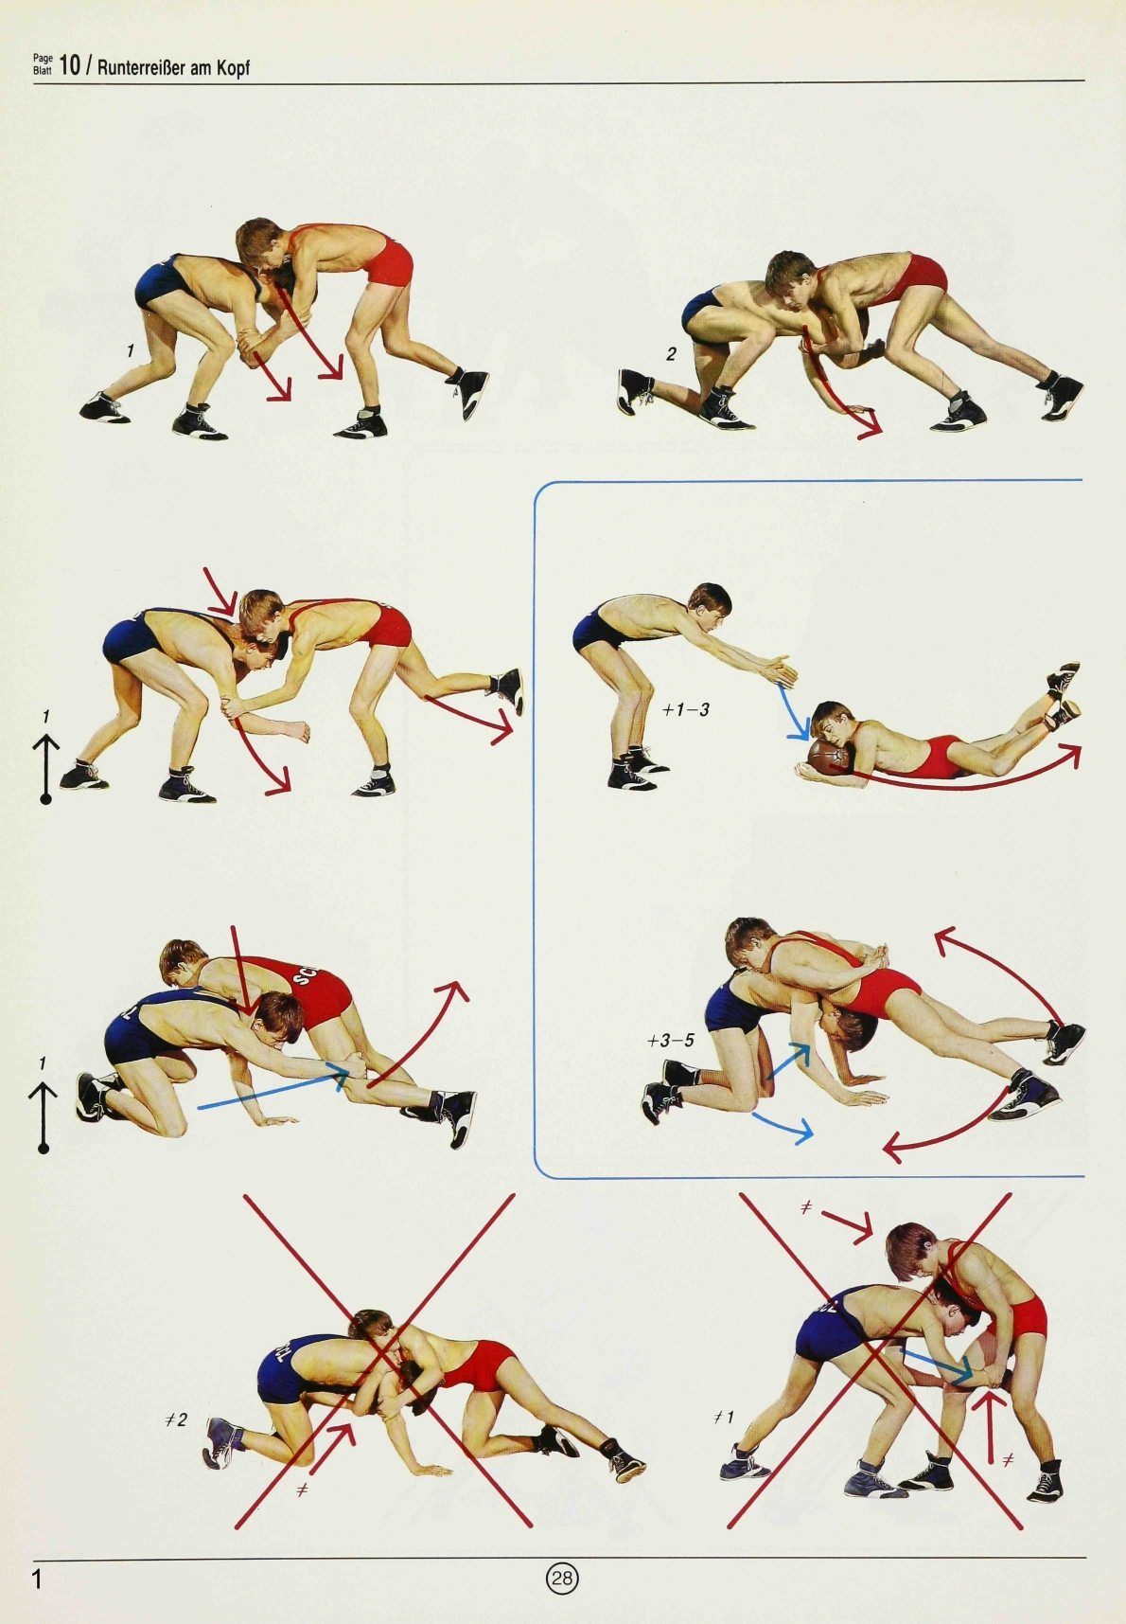
1-اسم الحركة : مسك الرقبة والذراع - الإجلاس

Slide 4
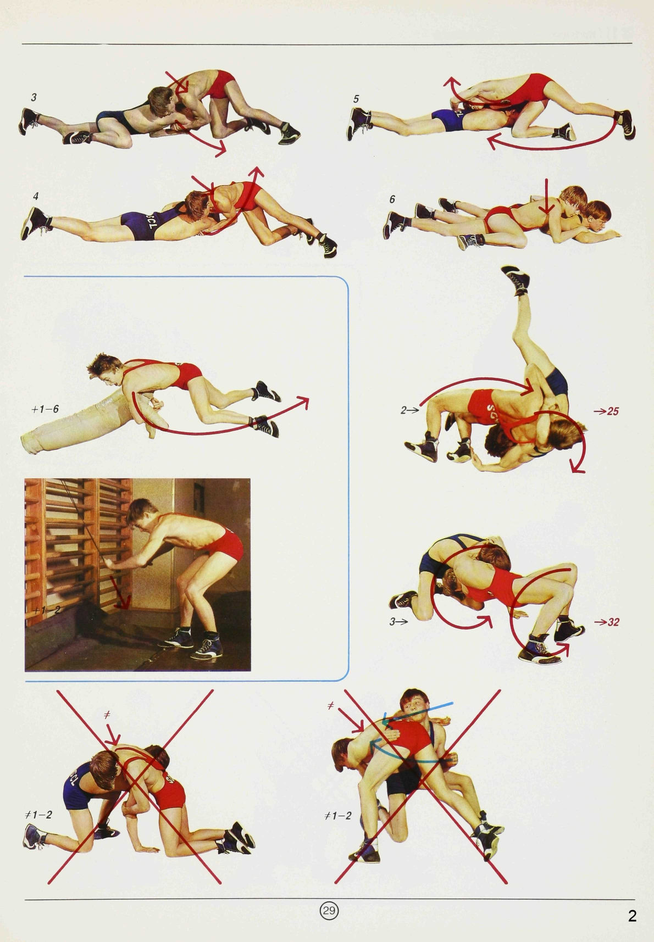
تابع حركة : مسك الرقبة والذراع – الإجلاس

Slide 5
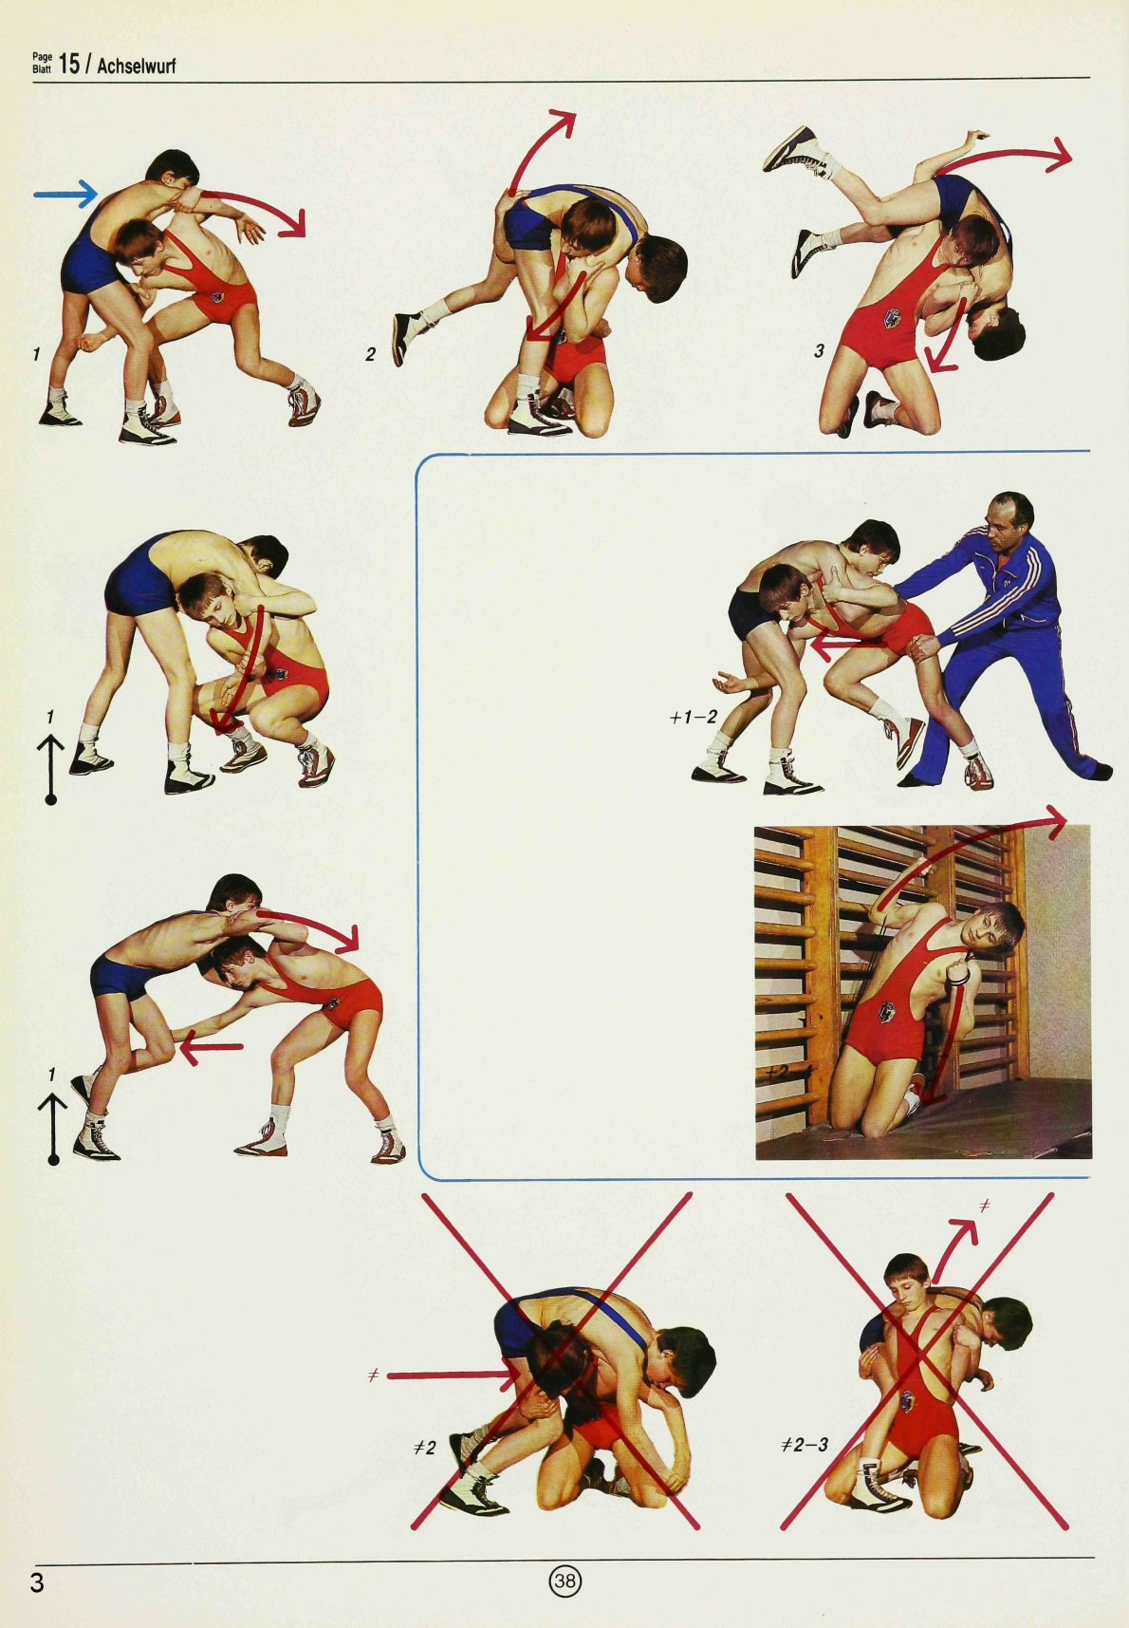
2- اسم الحركة : شيلة رجل المطافى

Slide 6
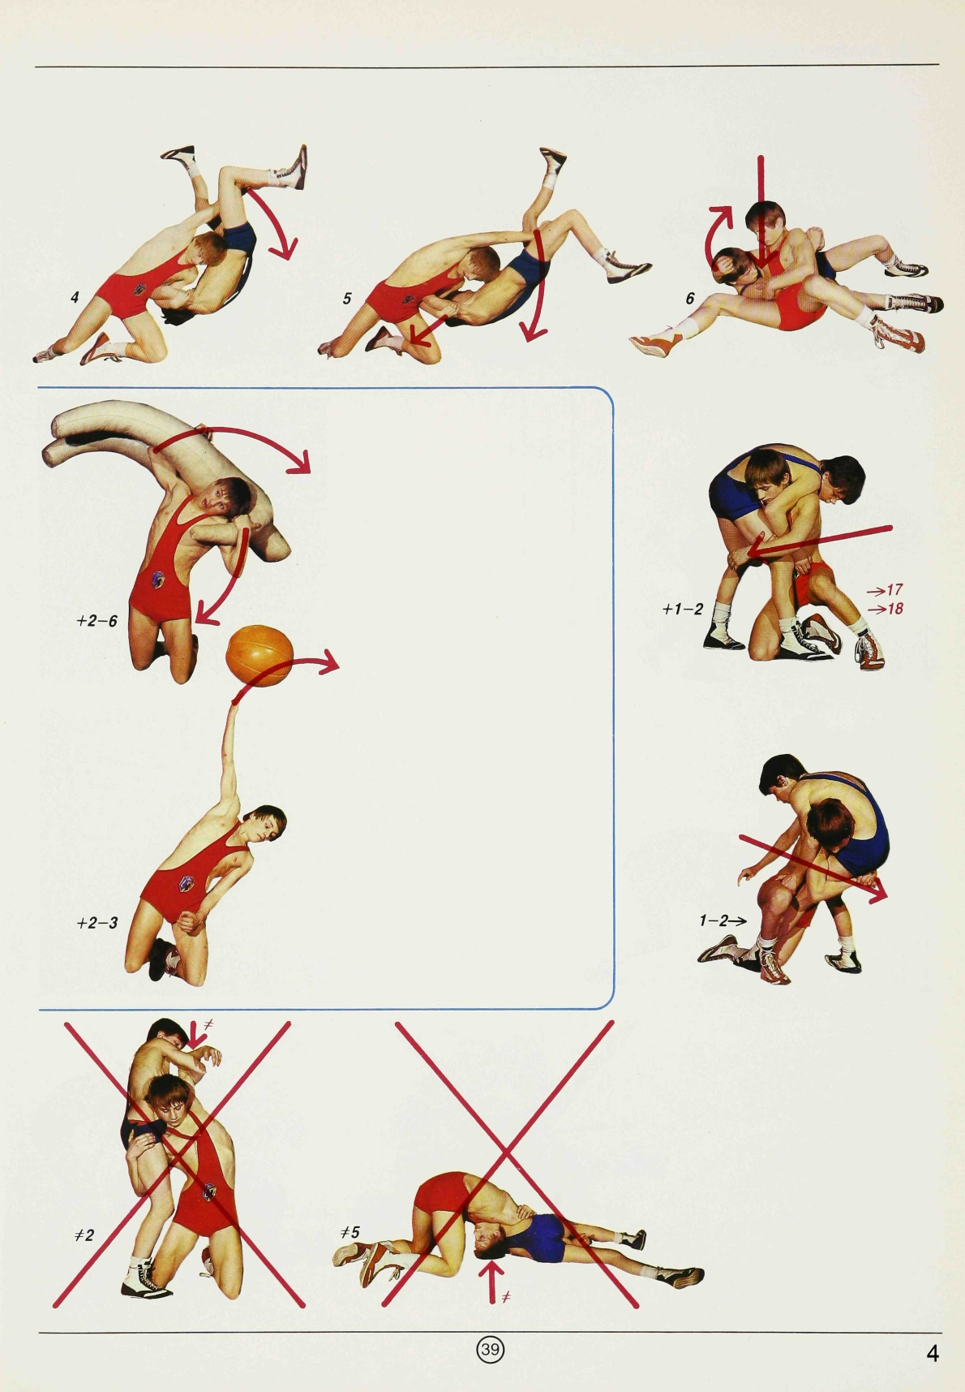
تابع : شيلة رجل المطافى

Slide 7


